Slide 1

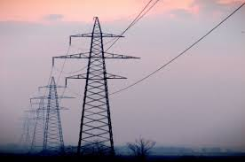
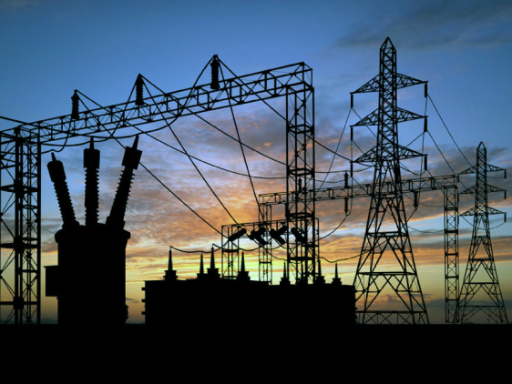
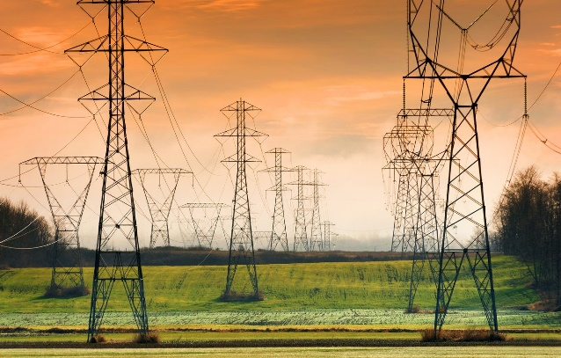
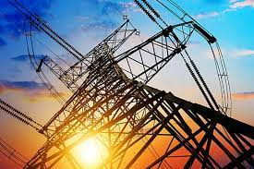
Сибирское управление Федеральной службы
по экологическому, технологическому и атомному надзору
О проблемах, связанных с наличием бесхозяйных электрических сетей,
их эксплуатацией и обслуживанием. Мероприятия, направленные
на снижение количества бесхозяйных электрических сетей на территории
Омской области
Заместитель руководителя Сибирского управления Ростехнадзора
Демидович Олег Александрович

Slide 2
Сибирское управление Федеральной службы
по экологическому, технологическому и атомному надзору
Гражданский кодекс Российской Федерации, часть 1, 3 статьи 225
Федеральный закон от 06.10.2003 № 131-ФЗ «Об общих принципах организации местного самоуправления в Российской Федерации» пункт 4 части 1 статьи 14, пункт 4 части 1 статьи 15
Федерального закона от 26.03.2003 № 35-ФЗ «Об электроэнергетике» часть 1 статьи 38, пункт 4 статьи 28
Порядок принятия на учет бесхозяйных недвижимых вещей, утв. приказом Минэкономразвития России от 10.12.2015 № 931, пункты 5, 8, 9, прил.1

Slide 3
Сибирское управление Федеральной службы
по экологическому, технологическому и атомному надзору
Часть 1. статья 38. Федерального закона от 26.03.2003 № 35-ФЗ «Об электроэнергетике» :
Субъекты электроэнергетики, обеспечивающие поставки электрической энергии потребителям электрической энергии, в том числе энергосбытовые организации, гарантирующие поставщики и территориальные сетевые организации (в пределах своей ответственности), отвечают перед потребителями электрической энергии за надежность обеспечения их электрической энергией и ее качество в соответствии с требованиями настоящего Федерального закона и иными обязательными требованиями.
Ответственность за надежность обеспечения электрической энергией и ее качество перед потребителями электрической энергии, энергопринимающие установки которых присоединены к объектам электросетевого хозяйства, которые не имеют собственника, собственник которых не известен или от права собственности на которые собственник отказался, несут организации, к электрическим сетям которых такие объекты присоединены

Slide 4
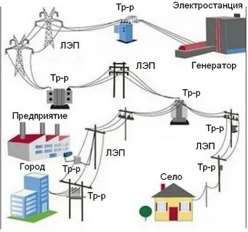
Сибирское управление Федеральной службы
по экологическому, технологическому и атомному надзору
Передача электрической энергии
Передача электрической энергии — технология передачи энергии от мест генерирования к местам потребления. Передача электроэнергии осуществляется посредством электрических сетей, в состав которых входят преобразователи, линии электропередачи и распределительные устройства.

Slide 5
Сибирское управление Федеральной службы
по экологическому, технологическому и атомному надзору
Количество бесхозяйных объектов электросетевых хозяйства по состоянию на 1 декабря 2022 года:
На территории города Омска:
- 62 трансформаторных подстанций;
- 1354 участка линий электропередачи общей протяженностью 1404,0285 километров.

Slide 6
Сибирское управление Федеральной службы
по экологическому, технологическому и атомному надзору
Количество бесхозяйных объектов электросетевых объектов по состоянию на 1 декабря 2022 года на территории Омской области:
13 трансформаторных подстанций:
1 | Азовский МР | 1 шт.
2 | Горьковский МР | 3 шт.
3 | Исилькульский МР | 3 шт.
4 | Колосовский МР | 1 шт.
5 | Муромцевский МР | 1 шт.
6 | Омский МР | 3 шт.
7 | Русско-Полянский МР | 1 шт.
8 | Тарский МР | 1 шт.
9 | Тюкалинский МР | 1 шт.

Slide 7
Сибирское управление Федеральной службы
по экологическому, технологическому и атомному надзору
Количество бесхозяйных объектов электросетевых объектов по состоянию на 1 декабря 2022 года на территории Омской области:
21 участок высоковольтных и низковольтных линий электропередачи, общей протяженностью около 19 тысяч километров
1 | Азовский МР | 1 линия | 0,025 км.
2 | Горьковский МР | 2 линии | 0,87 км.
3 | Исилькульский МР | 2 линии | 0,174 км.
4 | Омский МР | 8 линий | 13,11 км.
5 | Русско-Полянский МР | 4 линии | 1,385 км.
6 | Тюкалинский МР | 2 линии | 1,81 км.
7 | Черлакский МР | 2 линии | 1,42 км.

Slide 8
Сибирское управление Федеральной службы
по экологическому, технологическому и атомному надзору
Причины появления бесхозяйных электрических сетей и подстанций:
1. Прекращение деятельности организаций, в чьей собственности ранее находились энергообъекты.
2. Отказ застройщиков от построенных наружных электрических сетей и подстанций после ввода в эксплуатацию многоквартирных домов.
Возможным решением этой проблемы было бы строительство внешних сетей многоквартирных домов сетевыми организациями за счет инвестиционных программ, с последующим оформлением этих сетей к себе на баланс.

Slide 9
Сибирское управление Федеральной службы
по экологическому, технологическому и атомному надзору
В целях обеспечения надежной и безопасной эксплуатации бесхозяйных объектов электросетевого хозяйства Сибирским управлением Ростехнадзора направляются письма в адрес Правительства Омской области, администрации города Омска в прокуратуру г. Омска и Омской области.

Slide 10
Сибирское управление Федеральной службы
по экологическому, технологическому и атомному надзору
За последние 3 года, организовано обслуживание бесхозяйных сетей энергоснабжения:
В 2020 году - 180 линий электропередачи общей протяженностью 98,5 км.
В 2021 году - 166 линий электропередачи общей протяженностью 100,3 км.
В 2022 году – 9 трансформаторных подстанций и 127 линий электропередачи общей протяженностью 48,4 км.

Slide 11
Сибирское управление Федеральной службы
по экологическому, технологическому и атомному надзору
В настоящее время ведется работа по оформлению технической документации на 1342 бесхозяйных кабельных линии общей протяженностью 764,67 км. и на 62 трансформаторные подстанции.
Из них 136 кабельных линий, 39 трансформаторных подстанций состоят на государственном кадастровом учете и на учете в качестве бесхозяйных недвижимых вещей в Управлении Росреестра по Омской области.

Slide 12
Сибирское управление Федеральной службы
по экологическому, технологическому и атомному надзору
За 2022 год зарегистрировано право муниципальной собственности на 184 кабельные линии и 6 трансформаторных подстанций.
С 2019 года на территории Омской области количество бесхозяйных трансформаторных подстанций сократилось на 70, участков линий электропередачи на 468.

Slide 13
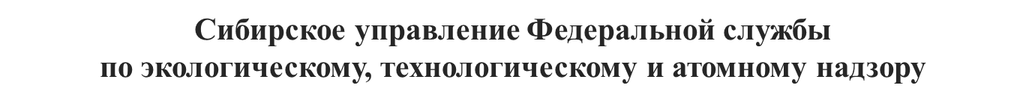
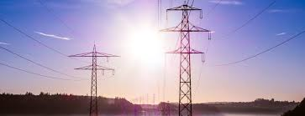
Спасибо за внимание!

